Slide 1
Муниципальное бюджетное образовательное учреждение для детей дошкольного
и младшего школьного возраста «Прогимназия «СООБЩЕСТВО»
Проект
«Формирование милосердия как
актуальная педагогическая задача»
Педагог дополнительного образования
Горева Галина Сергеевна
Нефтеюганск 2012 год

Slide 2
Актуальность проекта
Что входит сегодня
в содержание
нравственного развития,
какими средствами
следует его осуществлять ?
?
Что хорошо, а что плохо?
?
Равнодушие
Милосердие

Slide 3
Милосердие - это готовность человека
проявлять сострадание, сопереживание,
соучастие, содействие ко всему живому.

Slide 4
Идея проекта: Создание программы дополнительного образования, направленной на формирование устойчивых представлений ребёнка о милосердии.

Slide 5
Лев Семёнович Выготский (1896 – 1934)
Не сознание определяет деятельность, а деятельность определяет сознание.
«Высшие функции мышления ребенка сначала проявляются в коллективной жизни детей в виде спора и только затем приводят к развитию размышления в поведении самого ребенка»
Л.С. Выготский

Slide 6
Цель: Формирование устойчивых представлений ребёнка о милосердии.
Задачи:
1. Разработка программы дополнительного
образования, включающей интегрированные
модули.
Разработка сценариев занятий в
мыследеятельностных технологиях.
3. Создание критериально - диагностического
инструментария, определяющего эффективность
реализации программы.

Slide 7
Мыследеятельностные технологии
Способности
Воображение
Организация
действия
Моделирование
ПОНИМАНИЕ

Slide 8
Новизна проекта
Разработка программы дополнительного образования
Интегрированные модули
Мыследеятельностные технологии
Интеграция техник
Критериально - диагностический инструментарий
Формы организации совместной деятельности

Slide 9
Модули
М 1
«Братья наши меньшие»
М 2
«Мы разные, но мы вместе»
М 3
«Отцы и дети»
М 4
«Мне не всё равно»
Знание
Понимание
Действие
Фиксация проблемы через модель
Определение способов действия
Применение способов действия
Мыследеятельностные технологии
Информация о жизненной
ситуации (проблеме)
Изменение отношения
к обозначенной
ситуации (проблеме)
Проявление позиции
ребёнка
«Мне не всё равно»
Социальное действие (проект)

Slide 10
Новые формы деятельности
Формы совместной деятельности
Ребёнок -
Ребёнок - инвалид
Письменная дискуссия
Разновозрастность
Коммуникативный бой
Ребёнок – Педагог – родитель
(«Семейная гостиная»)

Slide 11
Первый уровень
Приобретение школьником социальных знаний (об общественных нормах, об устройстве общества, о социально одобряемых и неодобряемых формах поведения в обществе и т.п.), понимания социальной реальности и повседневной жизни.
Второй уровень
Формирование позитивных отношений школьника к базовым ценностям общества (человек, семья, мир, природа) ценностного отношения к социальной реальности в целом.
Третий уровень
Получение школьником опыта самостоятельного социального действия.
«Действии для людей и на людях» (М.К. Мамардашвили)

Slide 12
Критериально - диагностическая модель
3 уровень
Проявление
Действие
- Наблюдение
2 уровень
Изменение
-Коммуникативный бой
- Сочинение
- Письменная дискуссия
Понимание
- Анкетирование
1 уровень
Знание
ПОЗИЦИЯ

Slide 13
Умение чётко формулировать и диагностировать результаты обучающихся в контексте освоения программы
Умение организовать освоение новых форм деятельности
Умение создания программы дополнительного образования
Умение проектировать образовательное пространство, способствующее реализации педагогических задач
Умение создавать сценарии занятий в мыследеятельносной технологии
Компетентности

Slide 14
Методические продукты
1.Программа дополнительного образования.
2 Сценарии занятий.
3 Образцы конечных продуктов деятельности.
4 Критериально - диагностический инструментарий, определяющий эффективность реализации программы.
Выступление на педагогических сообществах учреждения, города
Открытые показы
Публикации в информационной сети Интернет
Мастер - классы
Формы распространения

Slide 15
Сроки и этапы проекта
Сроки реализации проекта 2012-2014 годы
1 этап - проектировочный (2011-2012)
Изучение нормативных документов и проведение анализа ресурсного, материально-технического обеспечения процесса с целью определения необходимых изменений в существующей собственной педагогической деятельности.
Разработка инновационного проекта.
Определение критериально – диагностического инструментария.
2 этап - практический (2012-2013)
Анализ результатов инновационного проекта: - формулировка основных выводов и рекомендаций, подтверждающих результативность реализации проекта и объективности полученных результатов; - обобщение материалов и продуктов проекта.
3 этап - обобщающий (2012-2013)
Апробация программы.
Проверка эффективности разработанных модулей, сценариев занятий, критериально – диагностического инструментария.
Представление программы на экспертный совет.

Slide 16
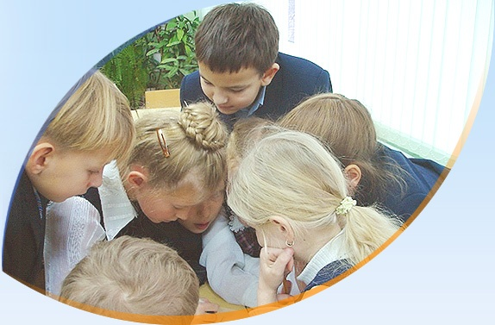
Слова были и остаются пустым звуком. Но личность творится не тем, что человек слышит и говорит, а трудом и деятельностью.
Альберт Эйнштейн

